Slide 1
“车均衡”
——基于客户数据、行为、算法和空间模型的车位精细定价工具、
地库方案价值比较规划工具
李谦 2024.04

Slide 2
背景：
地产行业已建、在建地下车库库存巨大。全行业此类库存在万亿元数量级。
地库销售管理难度大，管理投入普遍不足。
价格均衡性和透明度造成了价值流失问题和客户信任问题。
Notes:
现在房子不好卖，但是车位更难。怎样定一个公平而合理的价格，能满足客户的车位需求，同时也能实现最大化的销售额？
【车位销售中的常见场景】

Slide 3
问题1：卖车位难。在价格和去化率之间怎样寻找合理的平衡定价方案，能让客户认为车位之间的价格梯度合理，同时也能为开发者实现最大的销售额？
截至2024年一季度，区域车位库存约8万个，车储存量货值约68亿，年出售车位目标金额约16亿。全行业车位库存在万亿数量级。
价格梯度设置不合理导致的去化不均衡比较常见。大比例的长期库存遭到低价处理。
分期、降价、整售等销售行为破坏客户信任，精准性、透明度存在问题。
Notes:
现在房子不好卖，但是车位更难。怎样定一个公平而合理的价格，能满足客户的车位需求，同时也能实现最大化的销售额？
【车位销售中的常见场景】

Slide 4
问题2：在规划阶段，如何优化平面布局，使各区域供求关系均衡；车位总体价值最大、最匹配客户的支付力和空间分布？
应该在洋房区域多布置车位？还是应该高层区域多布置？一方面洋房区客户数量少、高层多；另一方面洋房区客户有可能购买力强，买车位积极性高，高层区可能客户支付力弱。
地面、街头车位或者停车楼的布置也影响供需关系，地面停车场和停车楼一侧的地库去化受到竞争挤压。街头车位充足导致相邻区域车位出售难。停车楼一侧停车位供应过大，应该减少布置。
如果地库成本和车位价值存在冲突，怎样做定量的优化和分析？
Notes:
现在房子不好卖，但是车位更难。怎样定一个公平而合理的价格，能满足客户的车位需求，同时也能实现最大化的销售额？
【车位销售中的常见场景】

Slide 5
现象：
规划阶段的错误平面布局：
地库规划成本和价值方面的错误决策，为节省较少成本而大大影响销售；
在保价格和保流速之间举棋不定：
价格决策缺乏工具，忽左忽右缺乏决策稳定性；
低价割肉等错误定价策略导致的价值流失：
为保去化率而降价，造成卖的越多亏损越多：3万一个整售掉100%，不如6万一个卖掉51%。
客户争夺稀缺车位：
客户摇号争抢稀缺车位、甚至走关系抢车位的情况，说明部分车位可能定价偏低。
先高后低，过程逐步降价：
初始定价未能取信客户，后续降价进一步让客户丧失信心，进入恶性循环。

Slide 6
分析：
客户差异：
高端和低端项目的客户支付力不同，
同一项目中不同产品的客户支付力不同，
即使同类户型的客户，也存在收入差异、用车需求和行为模式差异。
每个车位对每个客户的价值都不同。
客户和车位是多选多的关系，每个车位对每个客户的价值都是不同的。
有数据和经验支持，但是缺乏工具进行量化分析：
团队在操作中积累了大量经验，但是量化定价的考虑因素很多，涉及的变量造成手工计算过于繁琐。
有效经验沉淀为知识过程缓慢，既往数据没有经过分析，没有对其他团队产生价值。
工具和实际数据、经验之间互相补充和印证。

Slide 7
解决方案：
给客户建模：
在前期，开盘之前，没有直接客户信息，需要基于统计规律，模拟客户整体的画像；
销售中，基于真实客户信息，对客户模型进行复核，修正。
竞购博弈过程模拟：
自动线性优化价格方案；
模拟客户行为，为每一个客户做具体的算计；
多轮模拟，多方博弈；
可以设置不同经营目标（销售额、利润率、去化率），产生相应的定价方案。
直观的显示：
直观的图形显示，便于操盘人的理解和操作；
给决策者提供比较有效的参考。

Slide 8
功能：1周信息收集，1天图纸标注，1分钟上机计算，产生一个完善的定价方案。
基于客户选择的定价方案：
输入各个单元客户的数量、入住率、单价总价信息；
模拟每个客户在所有可能定价方案下的选择行为，选出实现价值最高的定价方案。
车位特殊情况考虑：
对特殊车位：VIP车位、窄车位、近端车位、迷你车位、子母车位等，进行精细的定价。
模拟各个客户对车位的不同需求，和他们对这些车位的需求度或者忍受能力。定价最终可以反映特殊类型车位的供求关系。
经营目标：
可以设置不同经营目标（销售额、利润率、去化率）：保去化和保价格的方案对比。

Slide 9
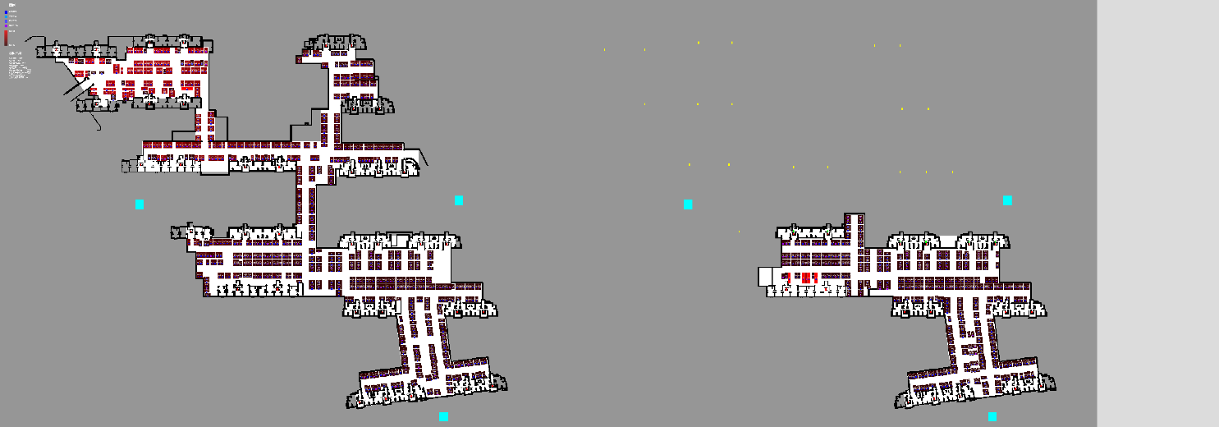
【功能】：设置改善区域和首置区域之间的价格梯度
洋房区域价格设置符合客户的支付能力，和首置客户之间形成比较合理的梯度和渐变
洋房区域价格略高，设置符合客户的支付能力，和首置客户之间形成比较合理的梯度和渐变
价格高
价格低

Slide 10
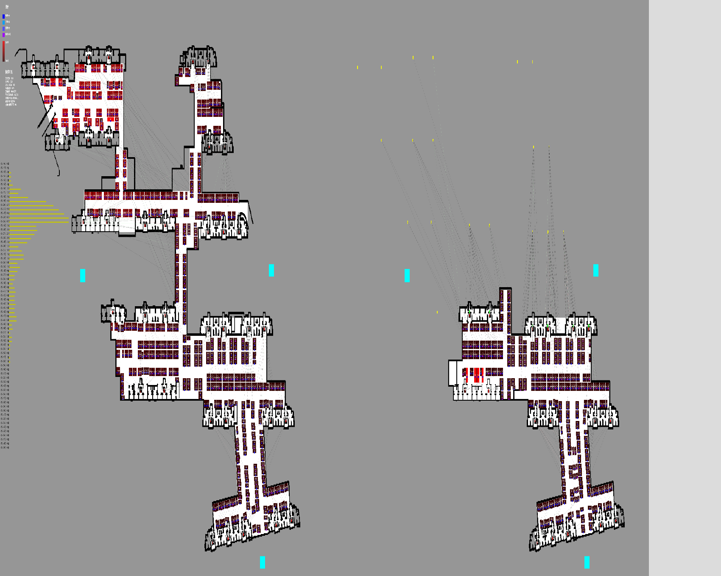
【功能】：体现价格挤压
系统可以显示客户的选车位行为；
洋房区供不应求，一部分客户被挤出选择较远较便宜的区域；
一些客户的第二辆或者第三辆车使用率低，主动选择比较便宜的车位。
洋房区供不应求，一部分洋房客户自然地选择较远较便宜的区域
价格高
价格低

Slide 11
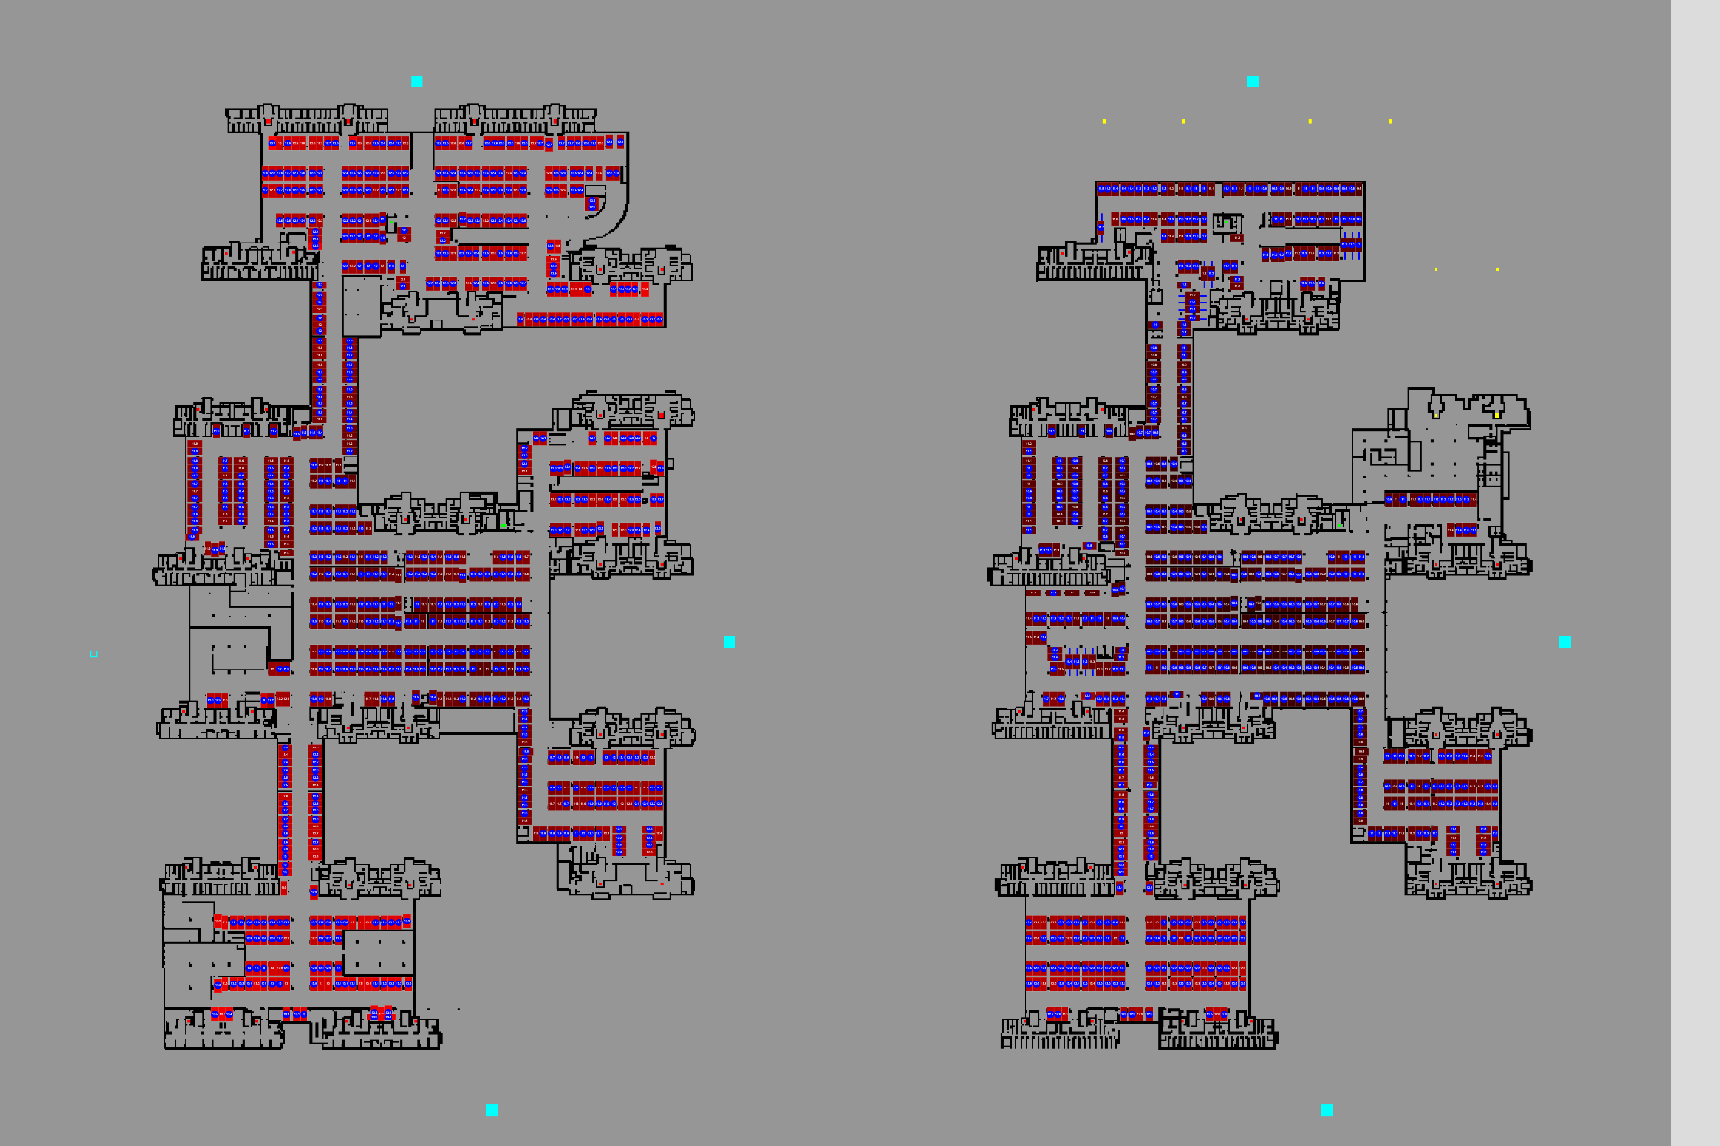
【功能】：体现供求关系
B1
B2
系统可以计算和发现各个区域供求关系的差异，给供应偏大的区域调整价格，实现均匀去化。
系统可以发现机会，一些地下二层车位由于供不应求，其价格可以高于地下一层供大于求的区域。
该区域户数较少车位较多，定价适当降低
价格高
价格高
户数较多车位较少的区域，供求相对平衡，定价可略微调高
价格低
B2车位稀缺区域局部定价可以超过B1
价格低

Slide 12
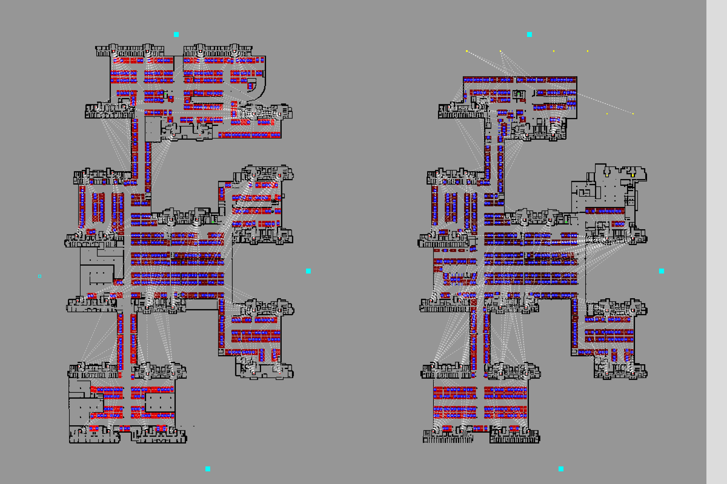
【功能】：合理分期分区
B1
通过模拟，可以很好的判断每个楼栋对应的合理销售分区。距离逻辑之外，也有竞争挤压存在。
B2
楼栋不直通地下二层，但是有一些客户可能因为价格原因选择，经过转换梯到达
通过模拟，可以直观显示客户选车位地行为很好的判断每个楼栋对应的合理销售分区。避免供应区域和需求区域不匹配导致的价格流失。
价格高
价格低

Slide 13
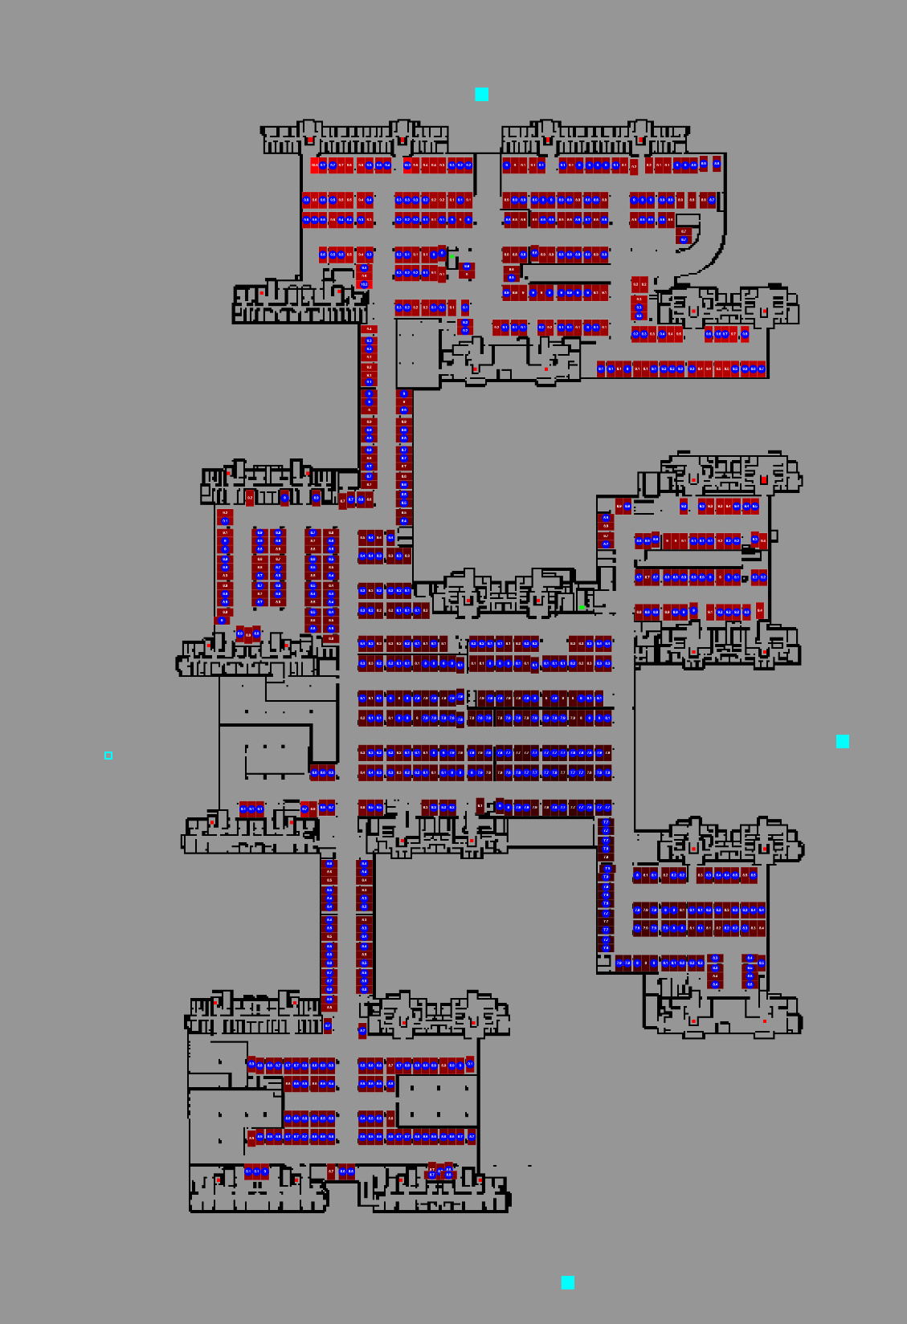
【功能】：考虑红线外竞争关系
价格高
价格低
北侧道路停车位少，内部车位价格实现好
系统可以具体地设置外围竞争环节，反应街头停车位和园区外停车供应对内部价格地影响。
南侧道路过多停车位，影响南侧车位价格实现

Slide 14
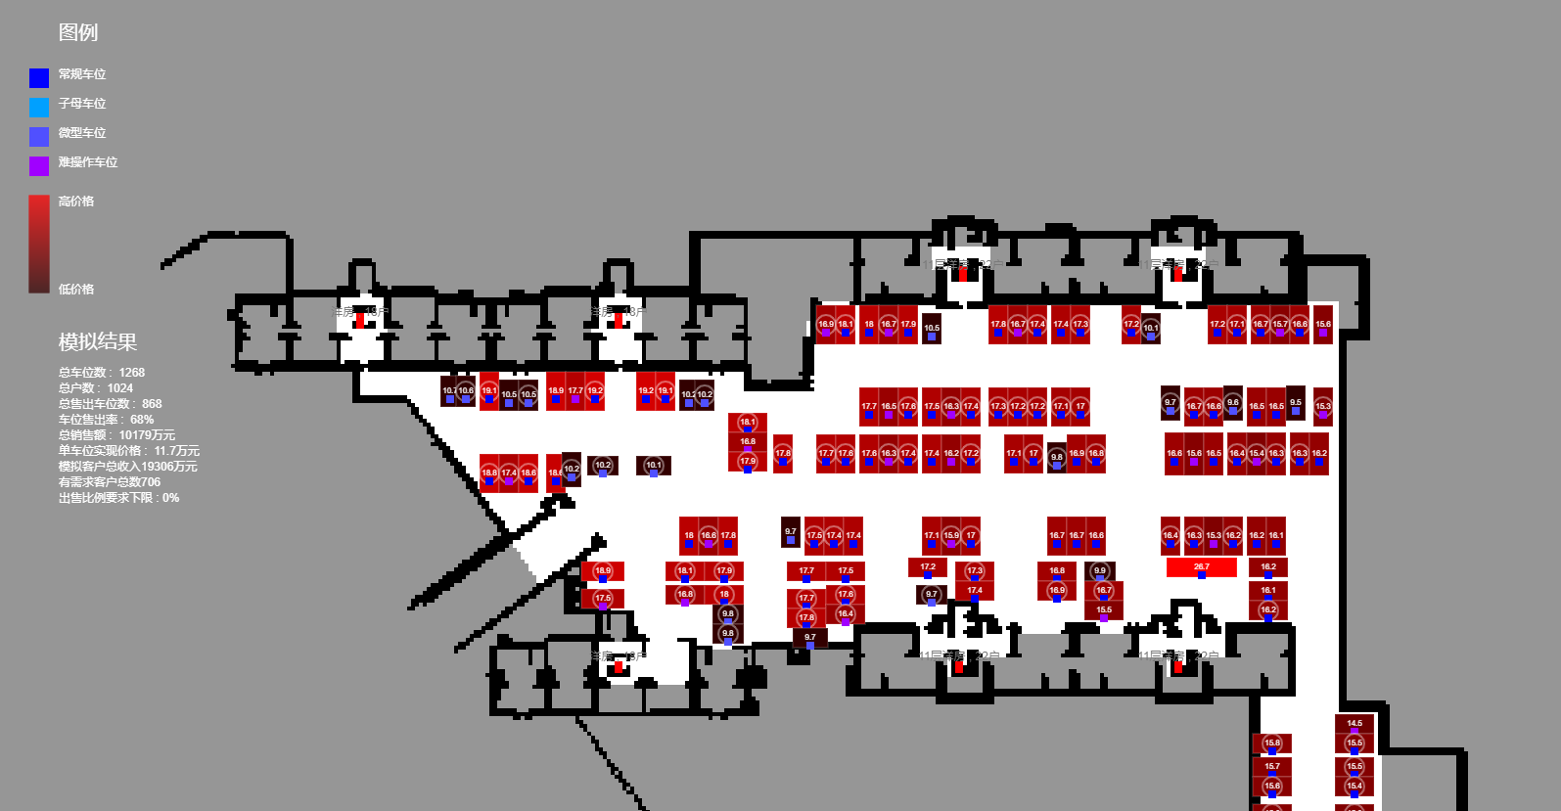
【功能】：考虑特殊类型车位的价值和挤压关系，并给出相应价格
对特殊车位：VIP车位、窄车位、近端车位、迷你车位、子母车位等，进行精细的定价。
模拟各个客户对车位的不同需求，和他们对这些车位的需求度或者忍受能力。定价最终可以反映特殊类型车位的供求关系。

Slide 15
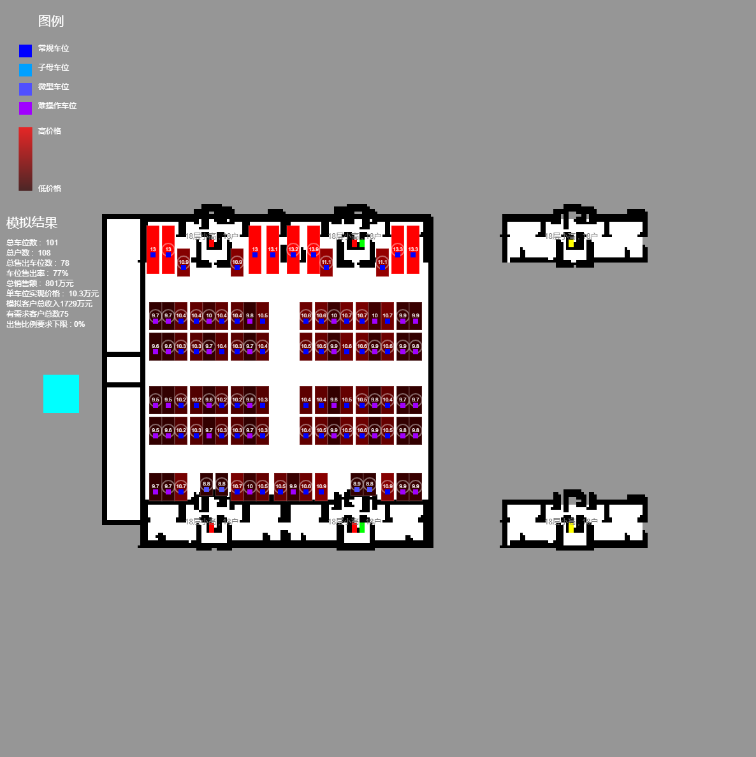
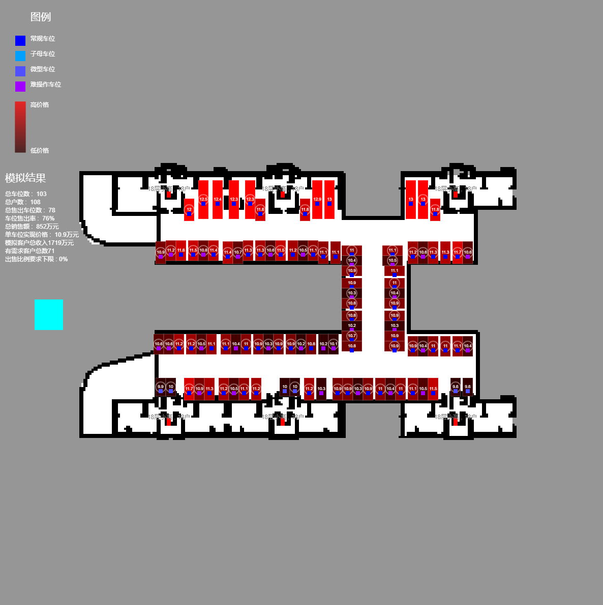
【功能】：预测、比较前期地库方案之间的销售表现差异
方案比较：
由于土方、挡墙方面的差异，右方案成本高出左方案84万；但是左方案部分楼座无法直达地库导致的价值折损数值大致

Slide 16
【模拟过程】
建模：
空间建模：
车位位置、车位尺寸类型的标注；
单元楼电梯间标注；
转换电梯位置标注；
园区人行出入口位置标注；
图纸整理：整理成AI可以接受的图纸格式，进行编码；
客户建模：通过调研结果和统计规律给每个单元的每个客户建模；
模拟：
选购多方博弈过程模拟；
分期，销控手段的模拟；出售比例要求，这些都影响定价策略；
考虑客户感受，风险管控，避免各期价格过大波动。
检查模型和项目现实匹配度，并调整参数。
重复模拟。

Slide 17
【调研事项和输入条件收集】
方案基础信息：
各单元户数，每户单价、总价；
已售出每户客户调研和数据；
对成交客户的统计和访谈：
数据：客户基础数据，户型、房子单价、总价；
问卷：客户家庭人口、汽车数量、汽车品牌，客户需要几个车位；
处理数据，分析客户在城市人口中的相对收入位置
园区外停车供应调研：
500米内街头停车位数量、价格、交通强制水平；
街道状态的中期预期；
友商售价、社会车位租金、周边小区车位转租价格；
地段信息，重点关注入住率：
周边入住率、教育配套、商业配套完善度；
销售计划：
住宅销售计划和进度、车位销售目标、车位销控方式

Slide 18
【数据和客户车位需求的相关性分析（以某为例）】
对XX项目的调研包含1115组客户问卷，其中1094组客户数据完整参与分析
客观信息收集：户型面积、成交总价、贷款形式、首付金额、月还款金额、职业、家庭人口；最具备统计样本价值，对建立前期无数据情况下的预测模型价值最大。
主观信息收集：月收入、资金储备；
直接和车位有关信息收集：通勤方式、现有车辆数、购车目的、需求车位数、开盘购买车位与否、不买车位的原因等；最直接有效。
经过整理、分析、检验，这部分数据有效性、完整性强。

Slide 19
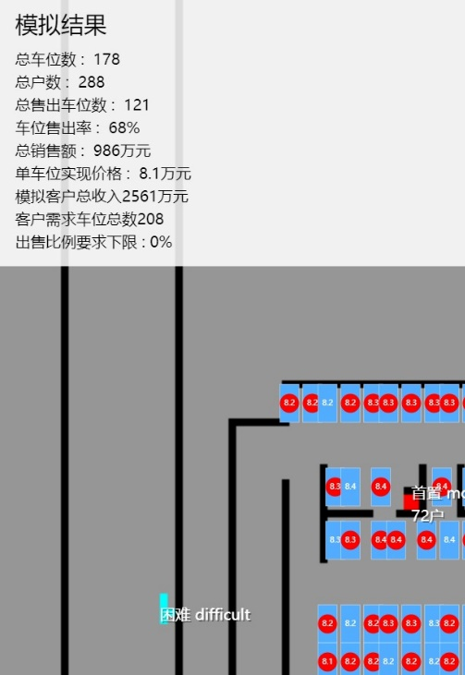
【输出内容】
不同目标下的定价策略
利润目标；
一次性现金流目标；
折中目标等。
最优定价方案；
每个车位在特定时点销售的合理价格；
销控方案：
保持供求关系正常，避免影响后续其他楼栋；
特殊车位定价：
小车位、子母车位、VIP车位等按照各自逻辑定价。

Slide 20
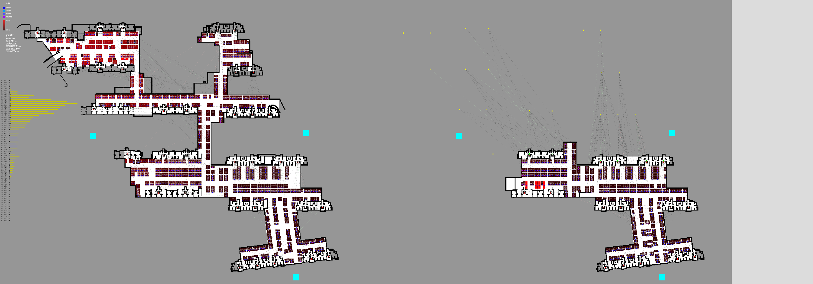
【案例应用】某项目模拟（两层全部打开）
地下两层全部一次打开模拟结果：
总车位数 : 1268个；
总户数 : 1024个；
参与购车位客户708组；
总售出车位数 : 840个；
车位去化率 : 66%
总销售额 : 9405万元；
单车位实现价格 : 11.2万元；

Slide 21
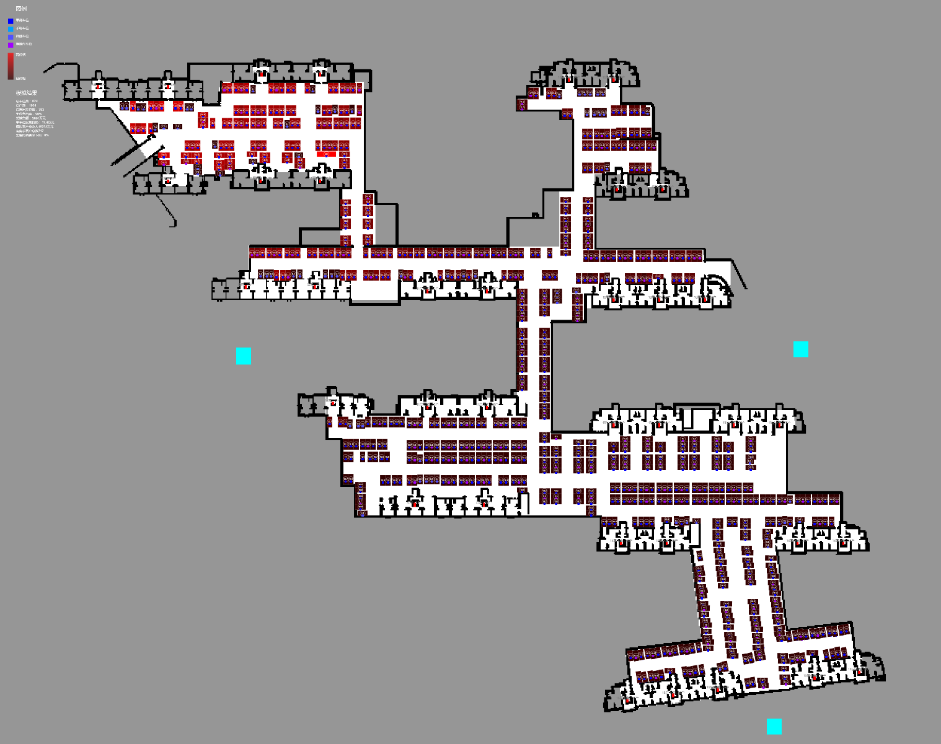
【案例应用】某项目模拟（只供地下一）
只供出地下一层模拟结果：
总车位数 : 824个；
总户数 : 1024个；
参与购车位客户717组；
总售出车位数 : 793个；
车位去化率 : 96%
总销售额 : 9067万元；
单车位实现价格 : 11.4万元；

Slide 22
【目标】
【规模】：每年应用项目50个，为4万个车位提供价格方案；
【价值】：车位价格矫正值5%~15%，产生价值增量3亿；
【管理】：简化价格管理，为量化决策提供工具；
【客户】：在合适的场合下提高对客透明度，增强客户信任；
【模式】：开拓线上化、轻人力的车位销售模式。

Slide 23
谢谢！

